Slide 1


Slide 2




القوانين الصفية
الاحترام قيمة يجب ان نحافظ عليها
احرص على احضار كتابك
تسعدني مشاركتكم
الالتزام بالهدوء

Slide 3

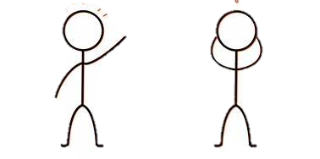
مراجعة الدرس السابق
سؤال مباشر
استراتيجية نصفي الأخر

Slide 4


استراتيجية نصفي الأخر
البحوث التي تعتمد على التدليل المنطقي فيما يتعلق بالأفكار
بحوث حل المشكلات
هي البحوث التي تسعى
إلى حل مشكلة معينة
البحوث النقدية
بحوث الحقائق
البحوث التي تسعى إلى
الوصول إلى حقائق معينة
الزمن دقيقة

Slide 5
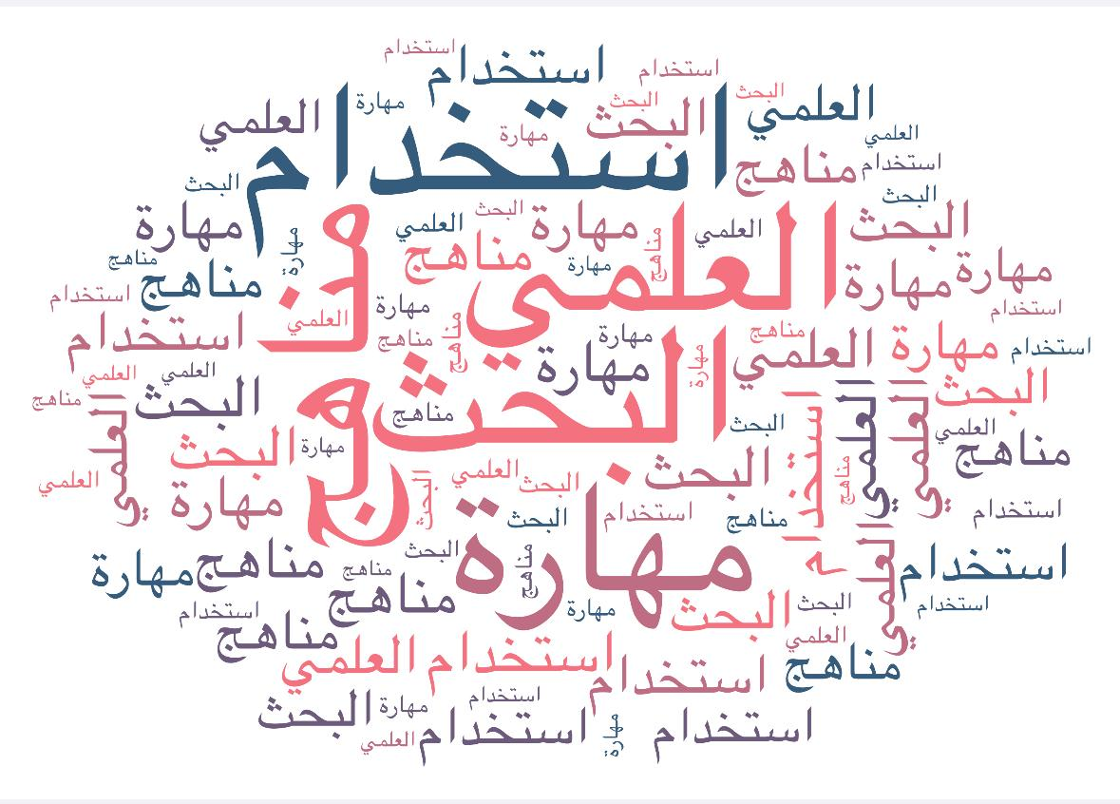
من خلال سحابة الكلمات استنتجي موضوع الدرس ؟
الوحدة الخامسة

Slide 6

الدرس الثاني
مهارة استخدام مناهج البحث العلمي
الوحدة الخامسة

Slide 7



جدول التعلم
ماذا تعلمت؟
ماذا أريد تعلمه؟
ماذا أعرفه؟

Slide 8

الأهداف
  يوضِّح مفهوم منهج البحث العلمي.
  يستنتج أهمية مناهج البحث العلمي وتنوعها.
  يميز بين أنواع مناهج البحث العلمي.
  يستخدم مناهج البحث العلمي.
  .
من المتوقع بعد نهاية الدرس أن يكون المتعلم قادراً على أن :

Slide 9

تمهيد
رأى بندر أحد الطلاب وهو يتحدث مع طالب آخر بأسلوب غير لائق، ويتهكم ويعتدي عليه لفظيًّا، فعندما رد الطالب الآخر مدافعًا عن نفسه، أخذ الطالب المعتدي بحقيبته ورماها لإضحاك زملائه عليه ، تدخل بندر بينهما لإيقاف هذا السلوك السيئ ناصحًا للطالب المعتدي بأن يترك هذا السلوك غير الأخلاقي حيث ذكر له الحديث الشريف ،
قال ﷺ: "المُسلِمُ مَن سَلِمَ المسلمون مِن لسانه ويده، والمُهاجِرُ مَن هجَرَ ما نهى الله عنه". خجل الطالب المعتدي من سوء سلوكه وشعر بالندم على ذلك، واعتذر من زميله وشكر بندر؛ فحزن بندر أن هناك من الطلاب من لا يدرك سلوك التنمر وآثاره،
فقرر أن يكتب بحثًا يتناول فيه "آثار التنمر على طلاب المرحلة الثانوية".
وعرض بندر موضوع البحث على صديقه إبراهيم . فسأله إبراهيم: وما هو المنهج الذي ستسلكه في البحث؟ فأجاب بندر متعجبًا: وهل لابد من منهج للبحث؟ أجاب إبراهيم: سمعت معلمنا يقول: أنه يجب أن يكون لكل بحث علمي منهج ثابت يسير عليه الباحث في بحثه كله. فسأل بندر : وماذا يعني المنهج؟ وهل هو منهج واحد؟ أجاب إبراهيم نافيًا: لا، فهناك أنواع متعددة من مناهج البحث العلمي تعتمد على طبيعة المشكلة وميدانها وموضوع البحث، وتحدد الظروف المتاحة للباحث نوع المنهج الذي يختاره. هيَّا بنا يا بندر إلى معلمنا لنستزيد منه.

Slide 10

ما هو مفهوم المنهج العلمي ؟
والمنهاج: الطريق الواضح، وفي هذا المعنى اللغوي يستخدم العلماء العرب المعاصرون مصطلح "المنهج" وجمعه "مناهج"، وهي الطرق الواضحة التي يسلكها الدارسون في دراساتهم لظاهرة من الظواهر محل البحث والدراسة.
عصف ذهني

Slide 11

المنهج
يعني الطريق
خرائط
مفهوم مناهج البحث العلمي
منهج البحث العلمي
ومناهج البحث العلمي تتكون من ثلاث كلمات؛ هي: (منهج – بحث – علمي).
البحث
يعني: الكشف والاستقصاء
العلمي
يعني: وفق أساليب محددة
الطريق الذي يتبعه الباحث للكشف عن حقيقة أو ظاهرة أو حل مشكلة وفقًا للأساليب العلمية حتى يصل إلى نتيجة معلومة.
يعرف منهج البحث العلمي بأنه

Slide 12


فكر
استراتيجية
ماذا سيحدث لو أن الباحث لم يستخدم أحد مناهج البحث في بحثه؟
صفحة 130

Slide 13




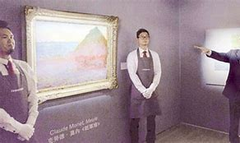

طالبتي الغالية
حددي أنواع مناهج البحث العلمي من خلال ؟
قراءة الصورة
المنهج التجريبي
المنهج الوصفي
المنهج التاريخي

Slide 14

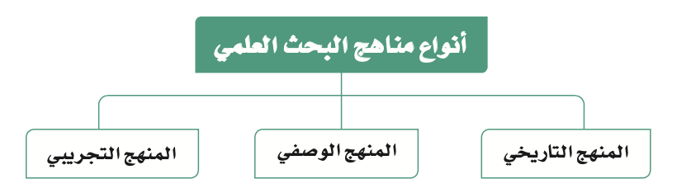

Slide 15
ثانيًا: أنواع مناهج البحث العلمي
يعد منهج البحث العلمي أحد الإجراءات والأساليب الضرورية لحل المشكلات وتفسير الظواهر للكشف عن جوانب الغموض، وتختلف هذه المشكلات والظواهر فيما بينها؛ فمنها ما له علاقة تاريخية، أو طبيعة يمكن وصفها من خلال استطلاع آراء أفراد المجتمع، ومنها ما تتم دراسته بالتجربة، ولأن تلك المشكلات والظواهر تختلف حسب طبيعتها كان لا بد من تعدد مناهج البحث العلمي وأساليبه حتى يتناسب منهج البحث المستخدم مع طبيعة المشكلة والظاهرة المراد دراستها.
صفحة 130

Slide 16

من خلال استراتيجية نصفي الأخر أربطٍ نوع منهج البحث العلمي بالمفهوم المناسب التالية

Slide 17

الزمن :دقيقتين
هو الأسلوب الذي يعتمد على دراسة الظاهرة ووصفها وصفًا دقيقًا ويعبر عنها كيفيًّا وكميًّا،
المنهج التاريخي
استراتيجية نصفي الأخر
هو المنهج الذي يعتمد على استخدام التجربة العلمية في إثبات تساؤلات البحث أو نفيه
المنهج الوصفي
المنهج الذي يعتمد على جمع المعلومات والحقائق من خلال دراسة الوثائق ونقدها وتحليلها؛ لفهم الأحداث والتطورات الماضية والاستفادة منها في الحاضر والمستقل.
المنهج التجريبي

Slide 18

حددي نوع المنهج العلمي من خلال الأمثلة التالية ؟
تعلم الأقران
المنهج | الاستخدام | مثال
 | يستخدم في العلوم الإنسانية ويطلق عليه –أيضًا- مسمى (البحث الوثائقي)؛ لاعتماده على الوثائق في الحصول على المعلومات. يعد المنهج من أقدم المناهج البحثية | جهود الملك عبد الله رحمه الله في إنشاء الجامعات) وهنا يعتمد الباحث على جمع معلومات وحقائق من مصادر تاريخية، عمّا قدمه الملك عبد الله رحمه الله، لخدمة التعليم الجامعي.
 | يستخدم هذا النوع بشكل خاص في مجال العلوم البحتة والتطبيقية. ويعد هذا المنهج من أقرب مناهج البحث إلى الموضوعية والحيادية باعتماده المباشر على الأساليب العلمية والملاحظة الدقيقة. | إجراء مسح ميداني لعينة حول مدى فهم طلاب نظام المسارات لأهداف مقرر البحث ومصادر المعلومات..
 | يستخدم هذا النوع بشكل خاص في مجال العلوم البحتة والتطبيقية. ويعد هذا المنهج من أقرب مناهج البحث إلى الموضوعية والحيادية باعتماده المباشر على الأساليب العلمية والملاحظة الدقيقة. | أثر استخدام الشاشة التفاعلية في زيادة تحصيل الطلاب في مادة اللغة الإنجليزية (دراسة تجريبية).
المنهج التاريخي
المنهج الوصفي
المنهج التجريبي

Slide 19


التقويم الختامي
باستخدام استراتيجية
شارك
زاوج
فكر
صفحة 133

Slide 20

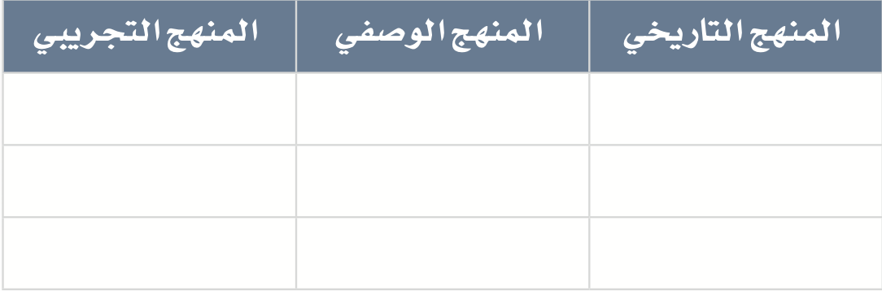
نشاط 1
من خلال دراستك لمناهج البحث حدِّد عنوانًا مناسبًا للمناهج الآتية:
صفحة 133

Slide 21

نشاط 1
شارك أفراد مجموعتك في تدوين ما تراه يدل على أهمية مناهج البحث.
صفحة 133

Slide 22

جدول التعلم
ماذا تعلمت؟
ماذا أريد تعلمه؟
ماذا أعرفه؟

Slide 23



انتهى الدرس بحمد الله
تم الانتهاء
من الدرس الثاني
منهاج البحث العلمي

